Slide 1
Zondag 14 januari 2024 Welkom in de Taizéviering in De Regenboog!

Slide 2
U wordt verzocht in stilte de kerk binnen te gaan Het combo speelt

Slide 3
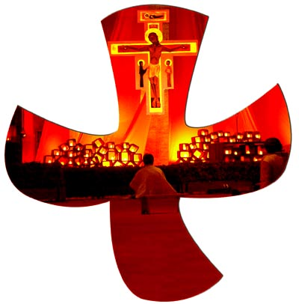
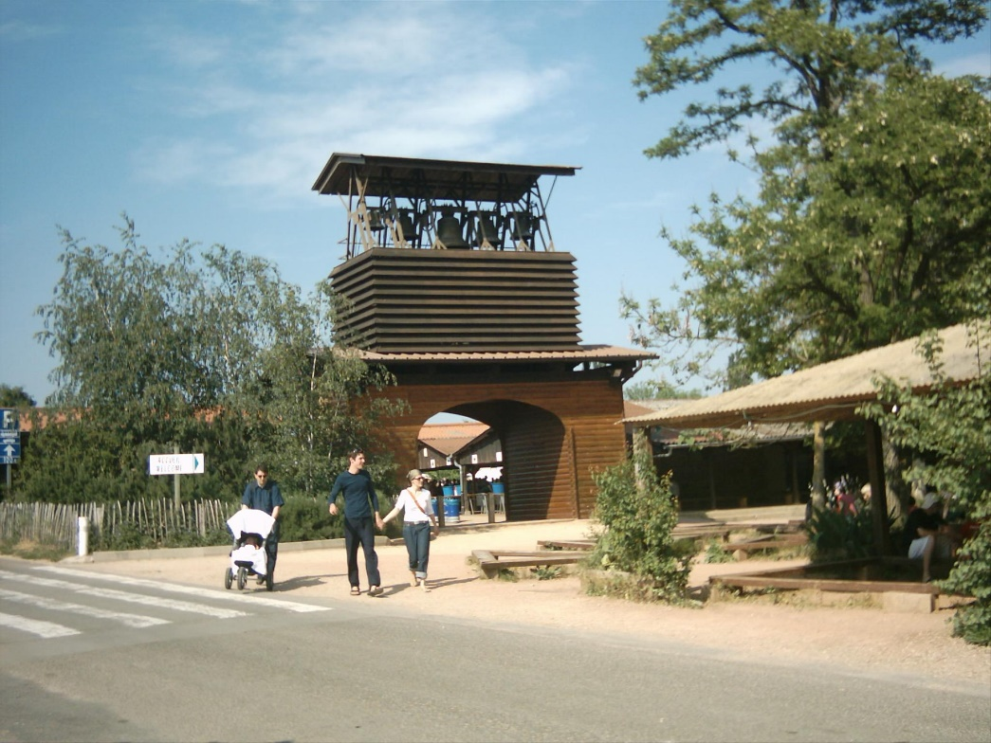
Wat is Taizé?

Slide 4
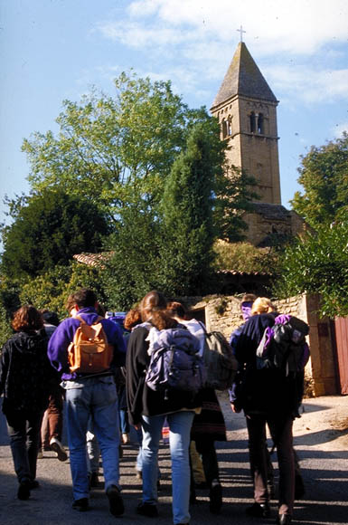
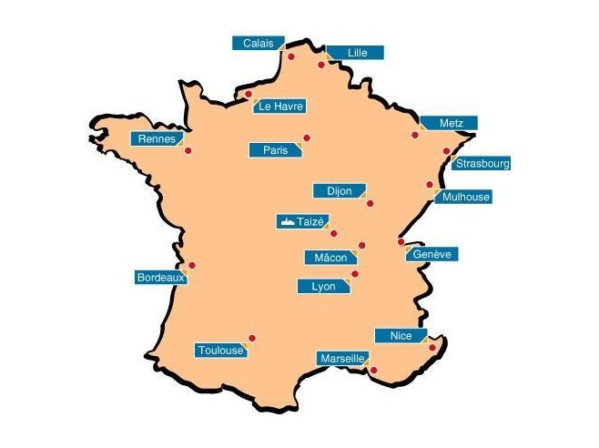
Taizé is een oecumenische broedergemeenschap in Frankrijk.

Slide 5
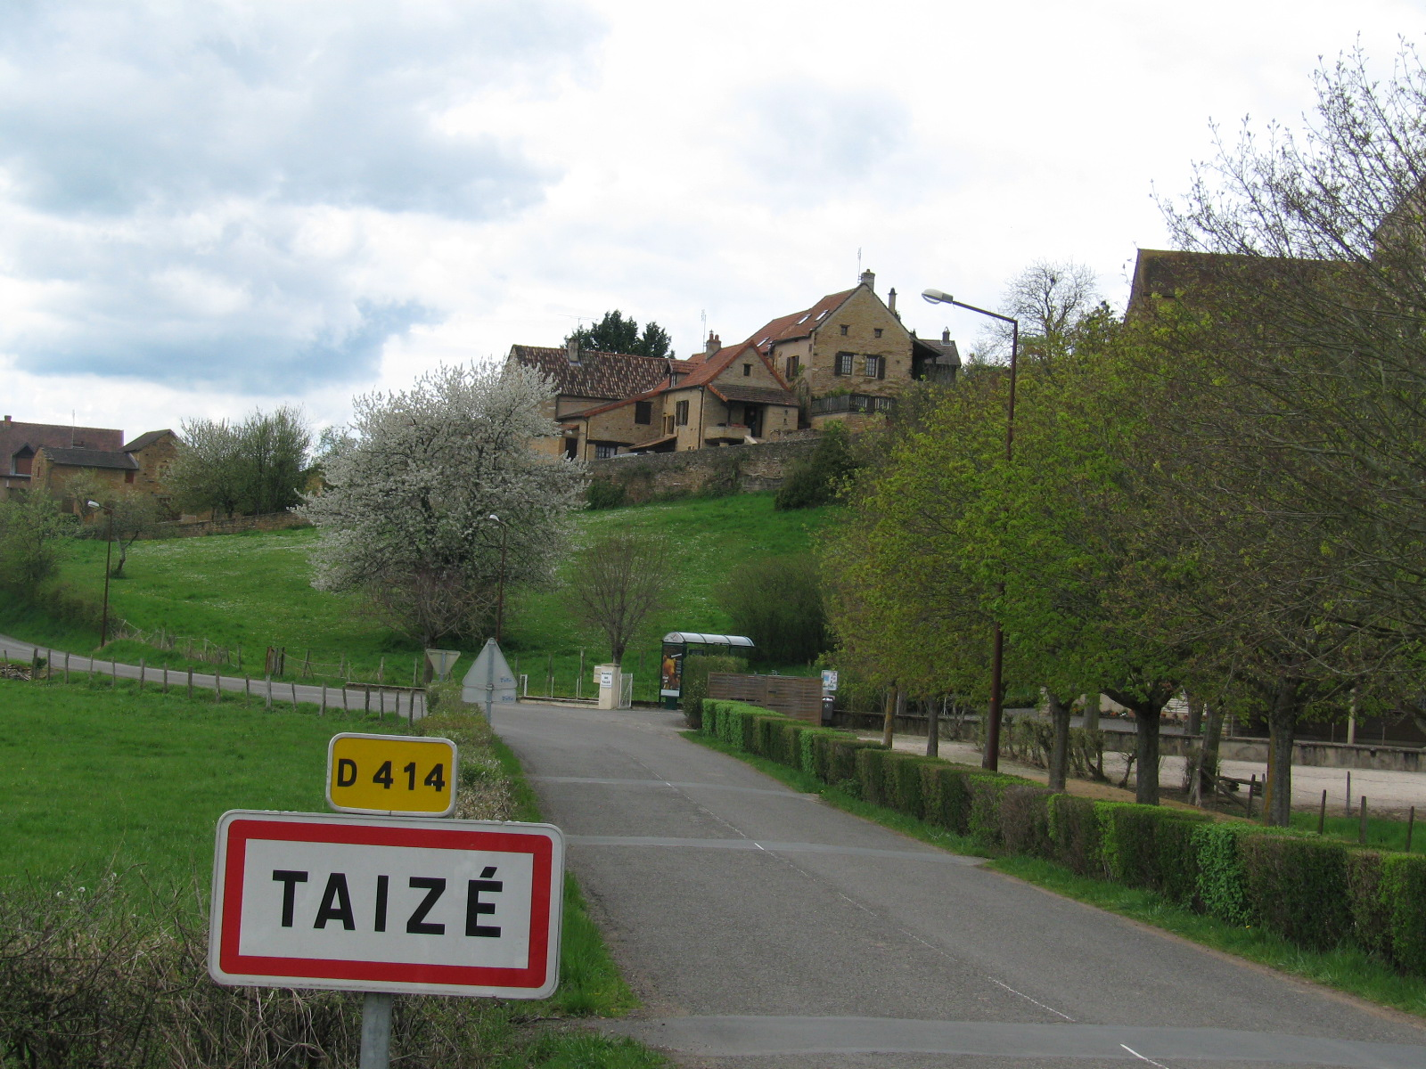
Ruim 800 kilometer rijden….
…in het prachtige Bourgondië

Slide 6
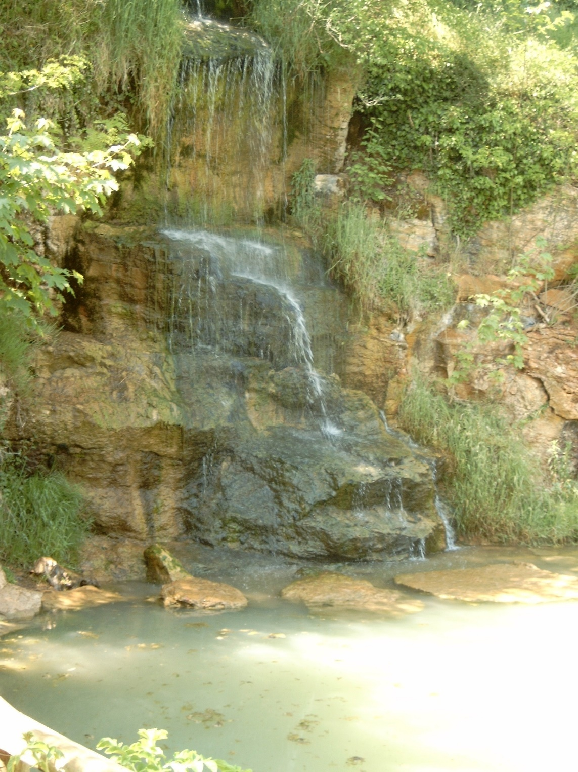
Een oase van rust
hoewel…

Slide 7
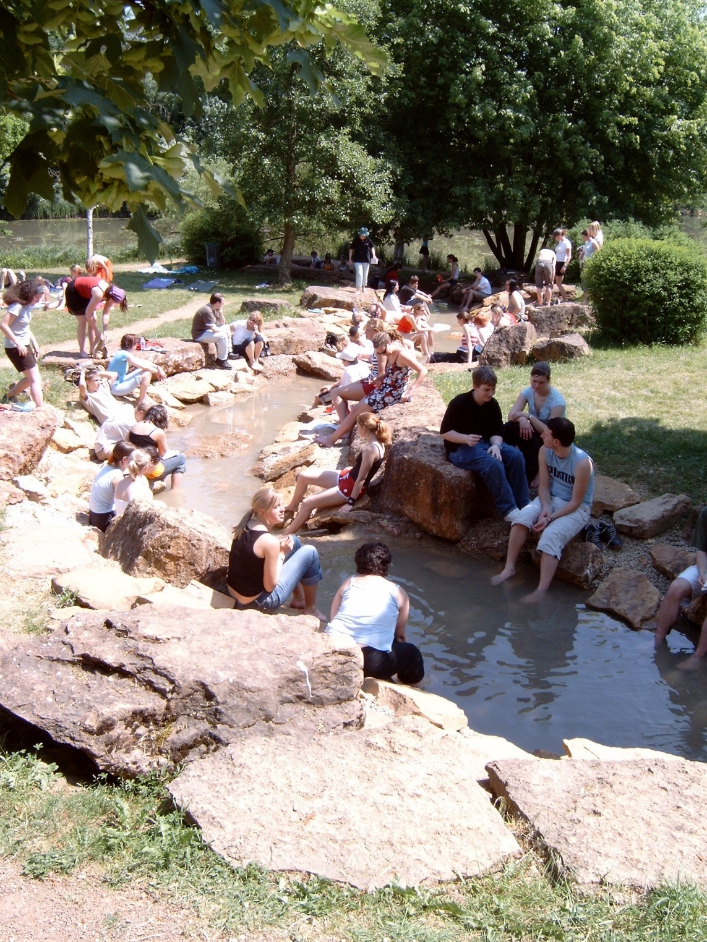
Een oase van rust
hoewel…

Slide 8
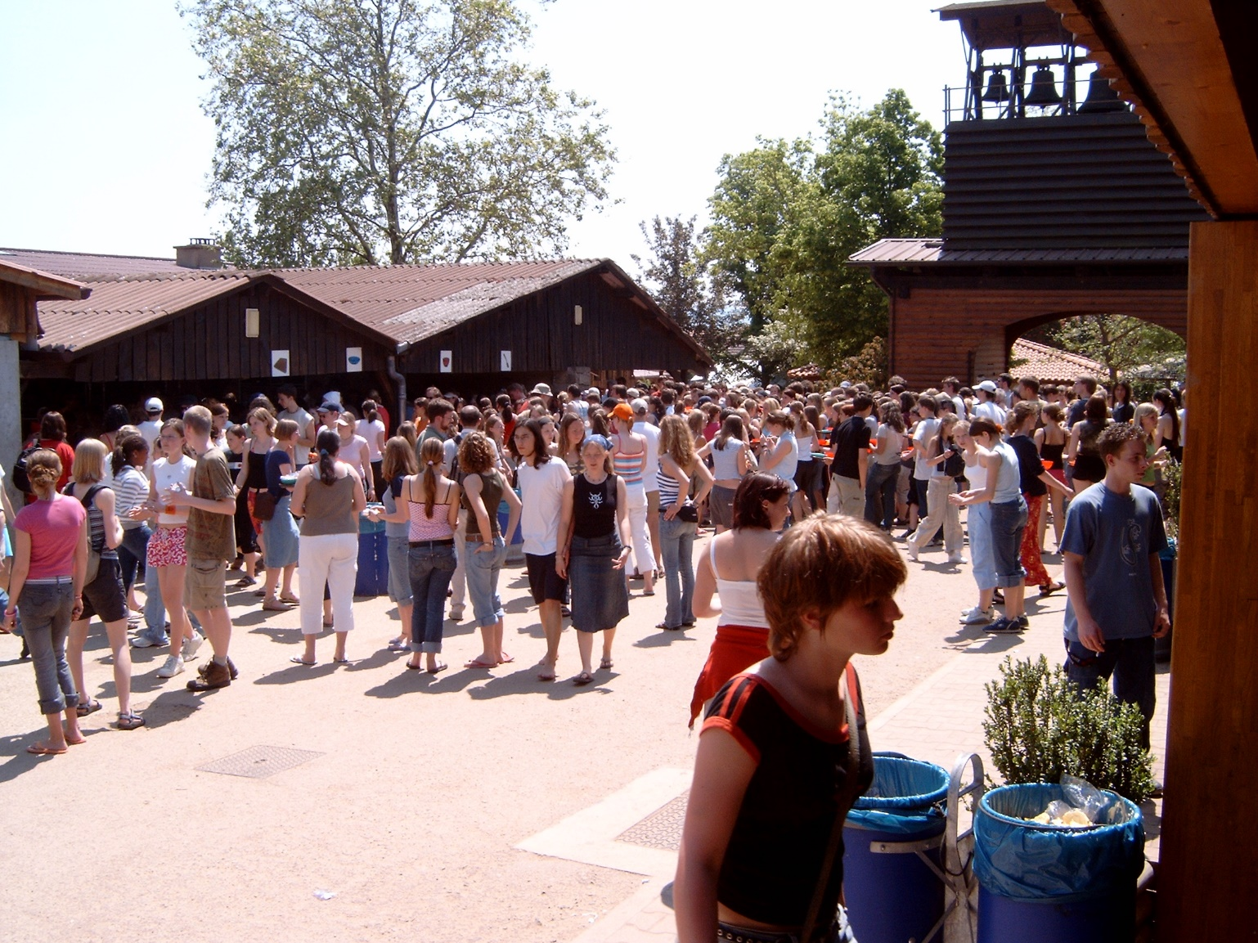
Drieduizend (jonge) mensen bij elkaar
Eten…
Kletsen…
Slapen…

Slide 9
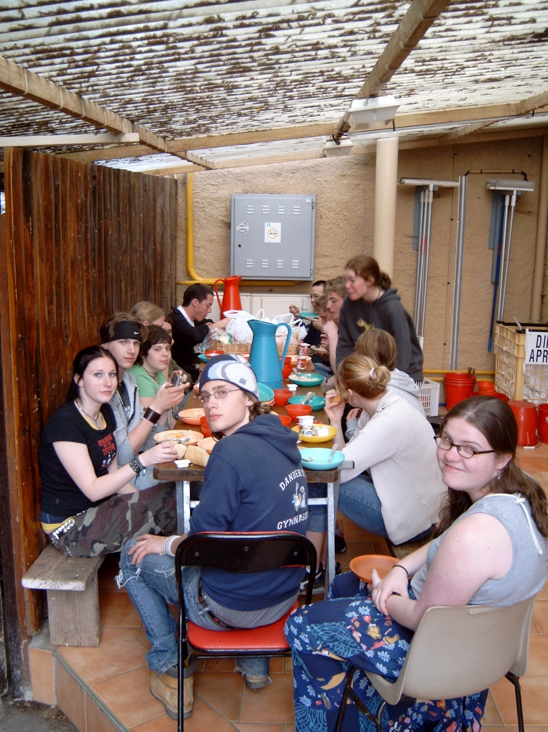
Drieduizend (jonge) mensen bij elkaar
Eten…
Eten…
Kletsen…
Kletsen…
Slapen…
Slapen…

Slide 10
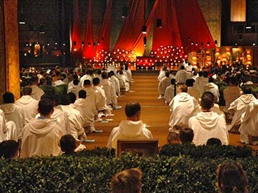
Maar vooral…
Viering:
Zingen, bidden, lezen, stil zijn

Slide 11
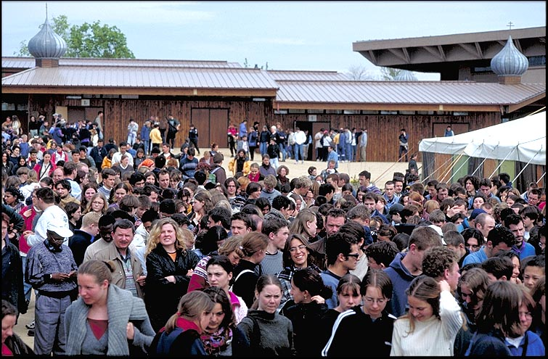
Maar vooral…
Viering
Ontmoeting

Slide 12
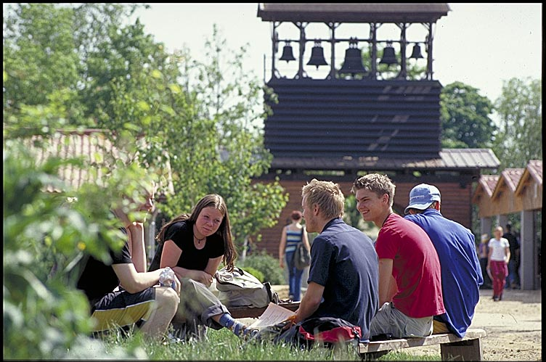
Maar vooral…
Viering
Ontmoeting
Bezinning
Ontmoeting
Bezinning

Slide 13
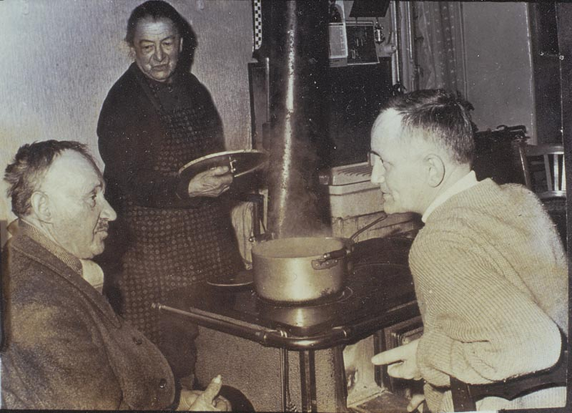
Ooit begonnen, tijdens de Tweede Wereldoorlog door het werk van ‘frere Roger’…

Slide 14
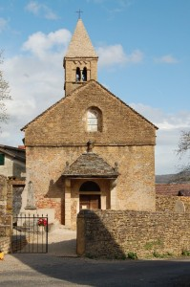
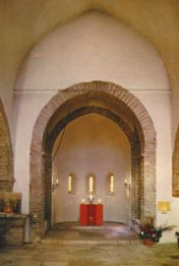

Slide 15
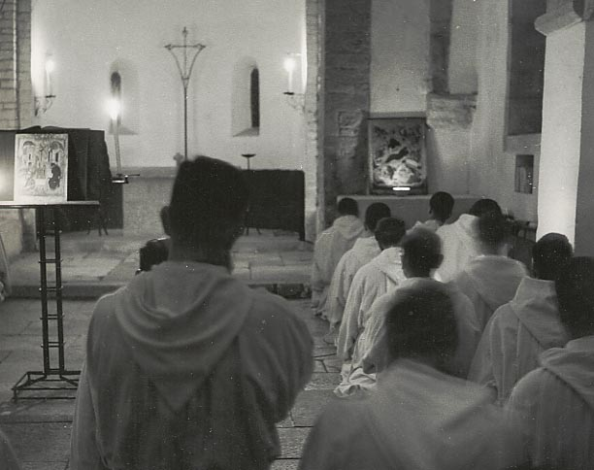
Ooit begonnen, tijdens de Tweede Wereldoorlog door het werk van ‘frere Roger’…

Slide 16
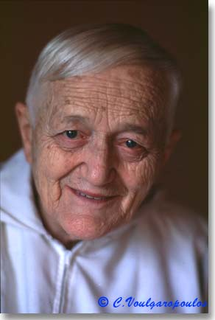
“Een gemeenschap waarin eenvoud en goedheid van hart centraal zouden staan”

Slide 17
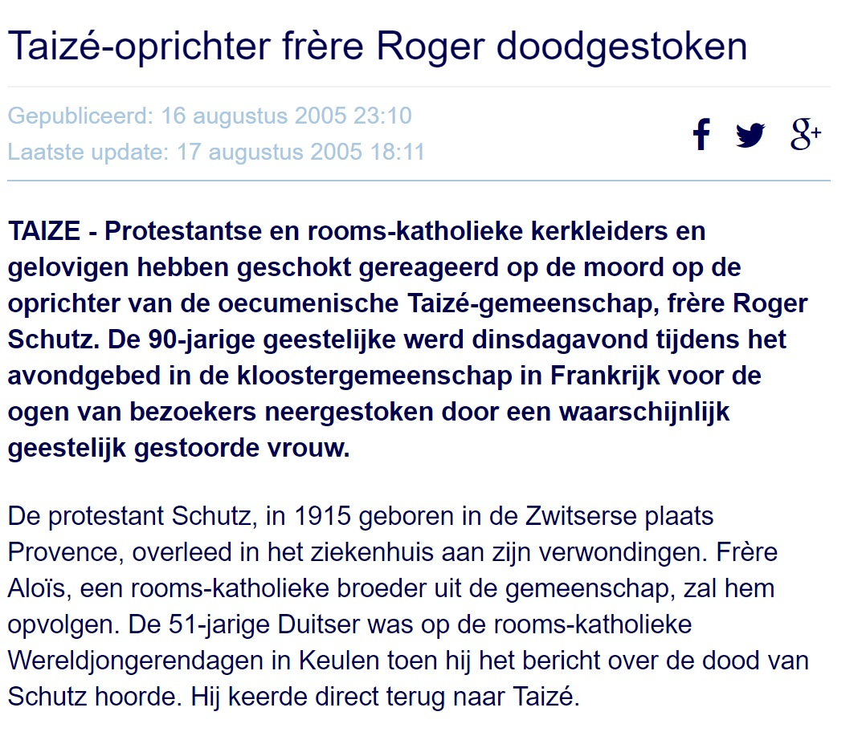
In 2005 werd frère Roger neergestoken tijdens het avondgebed

Slide 18
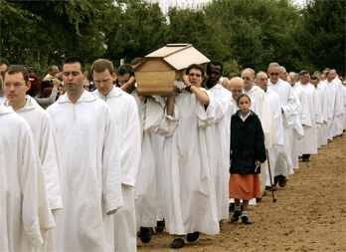

Slide 19
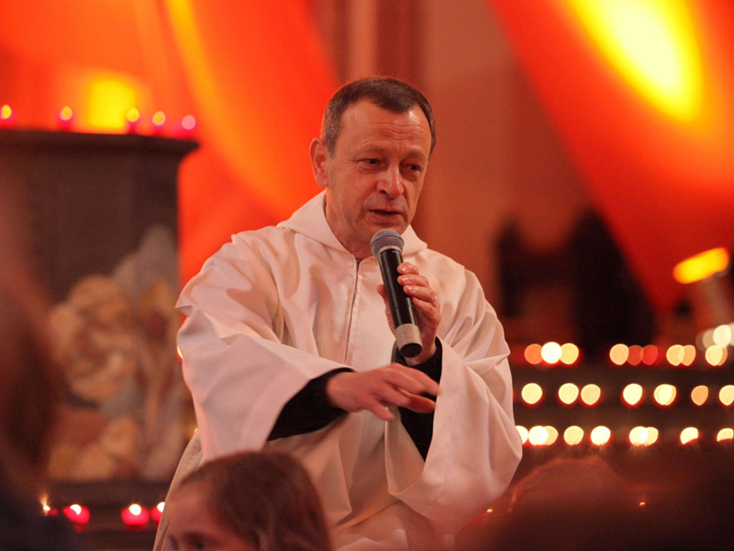
Frère Alois volgde hem op als overste

Slide 20
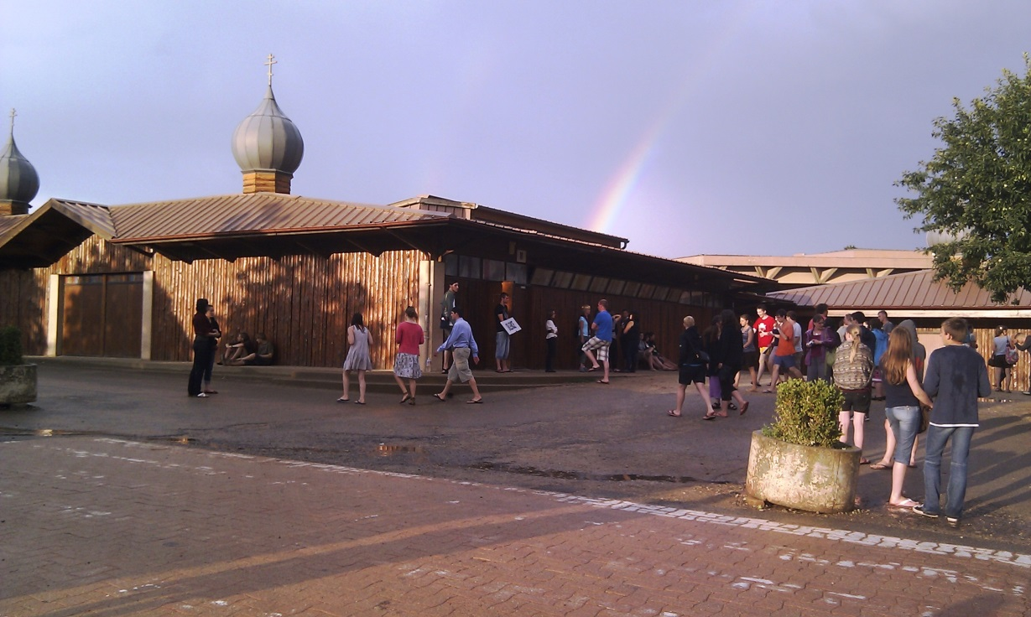

Slide 21
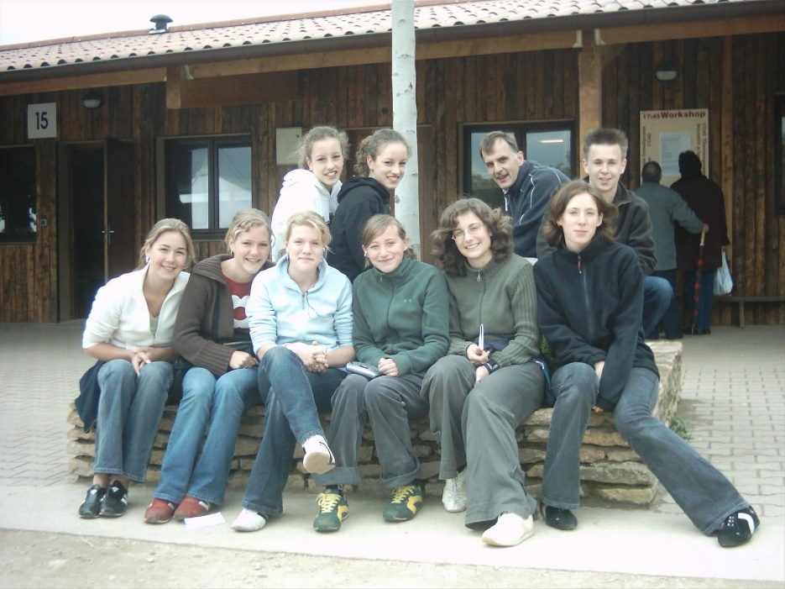
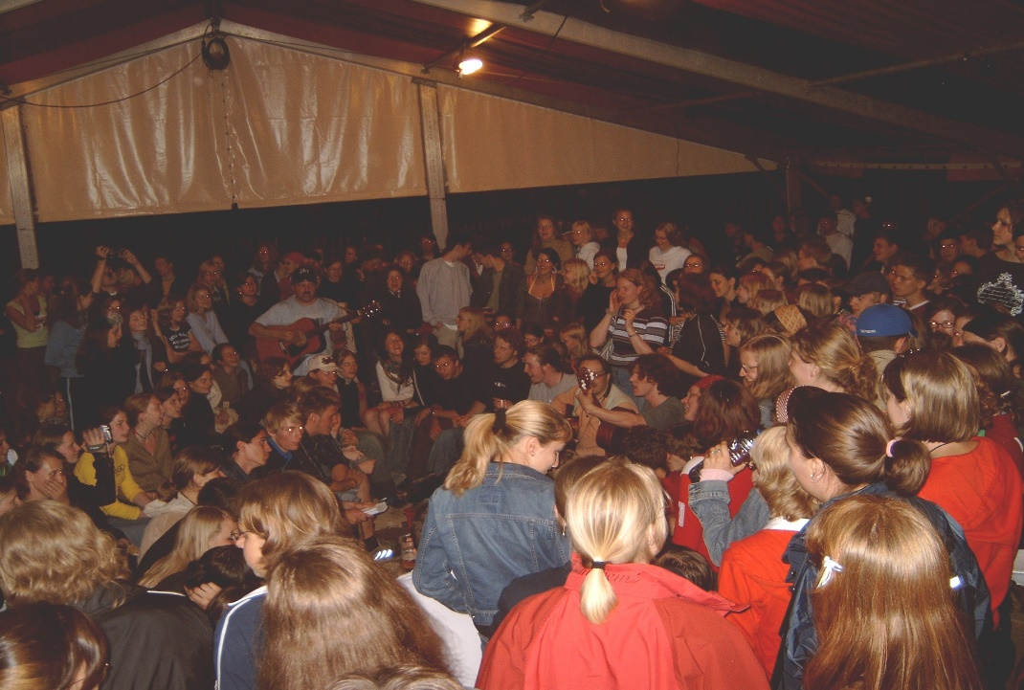
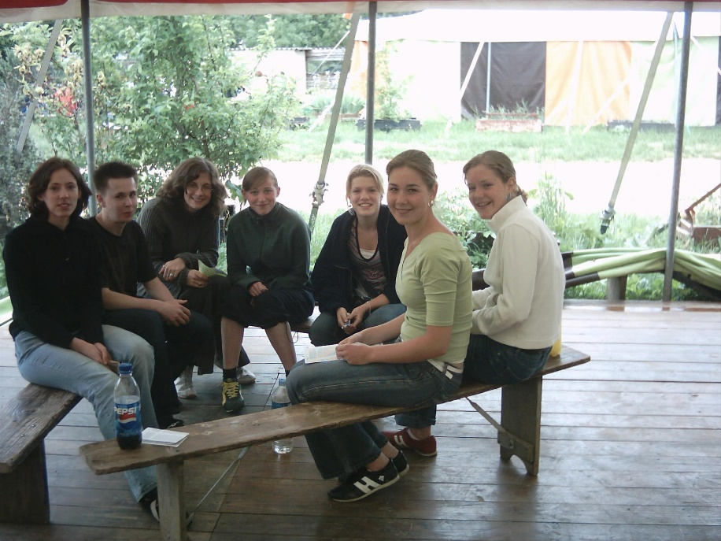
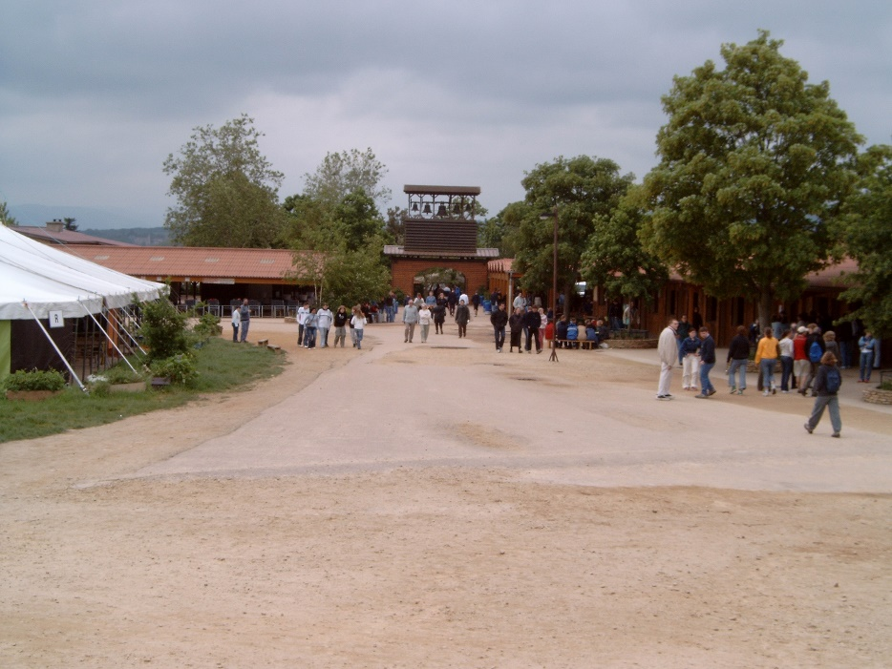
Ontmoeting met jongeren uit vele landen

Slide 22
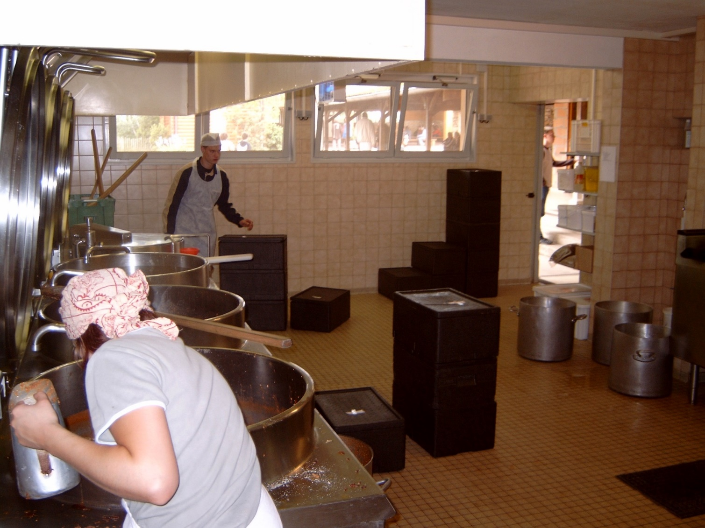
Ook corvee doen hoort erbij

Slide 23
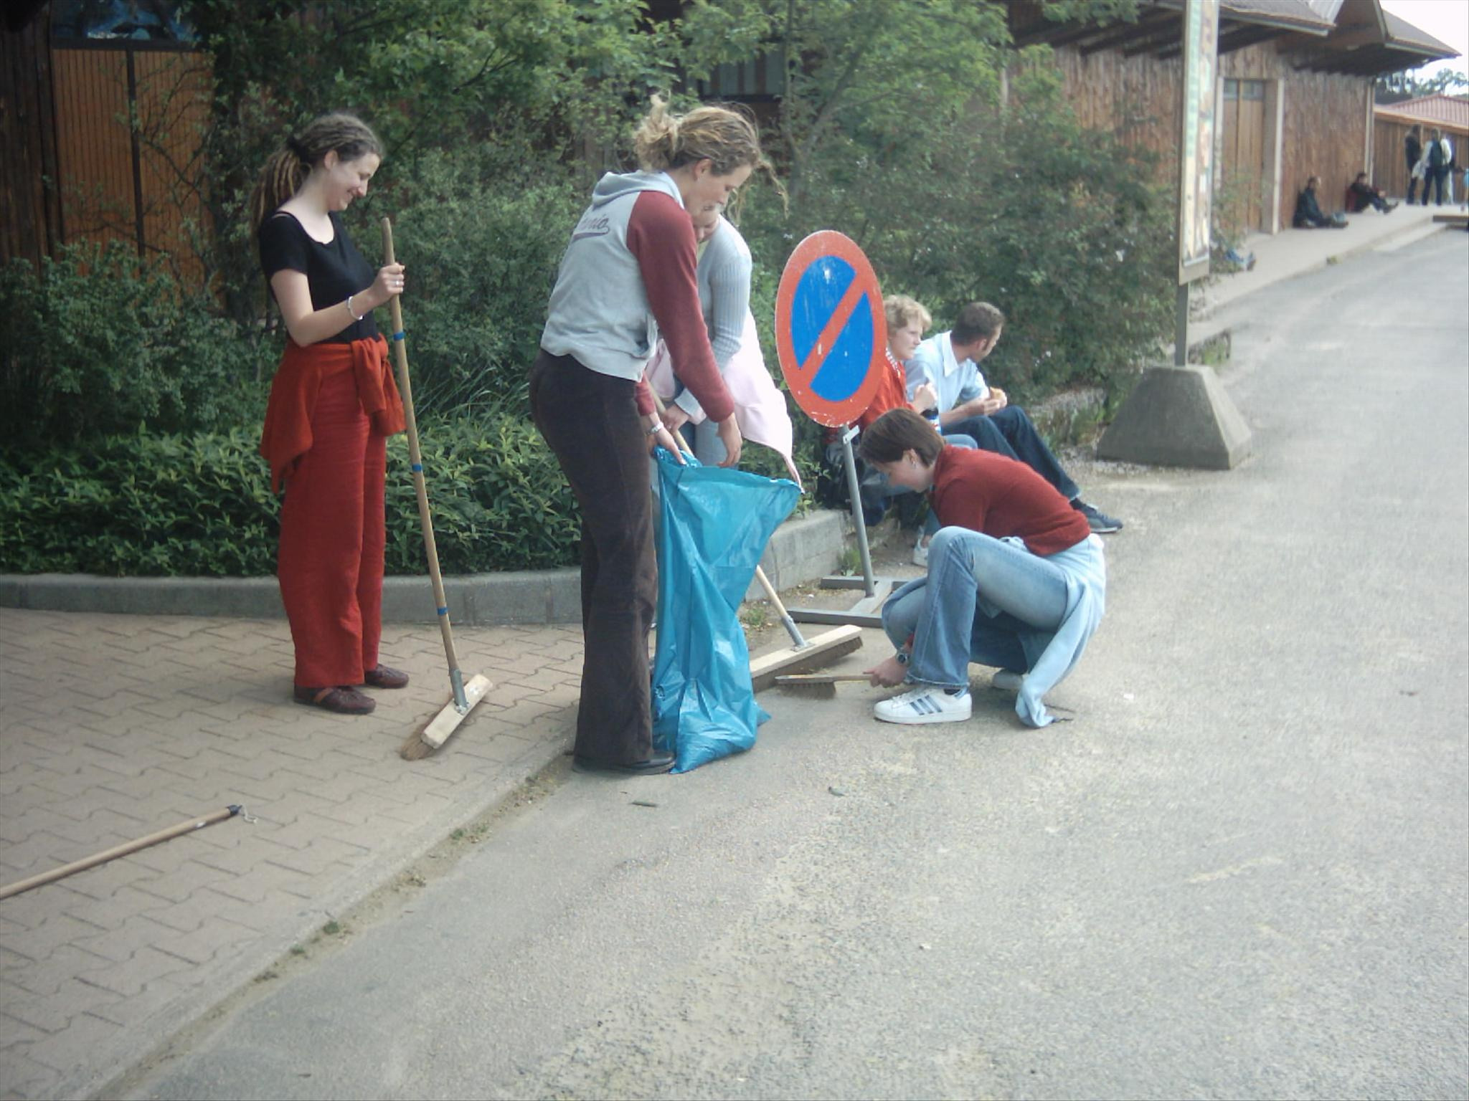
Ook corvee doen hoort erbij

Slide 24
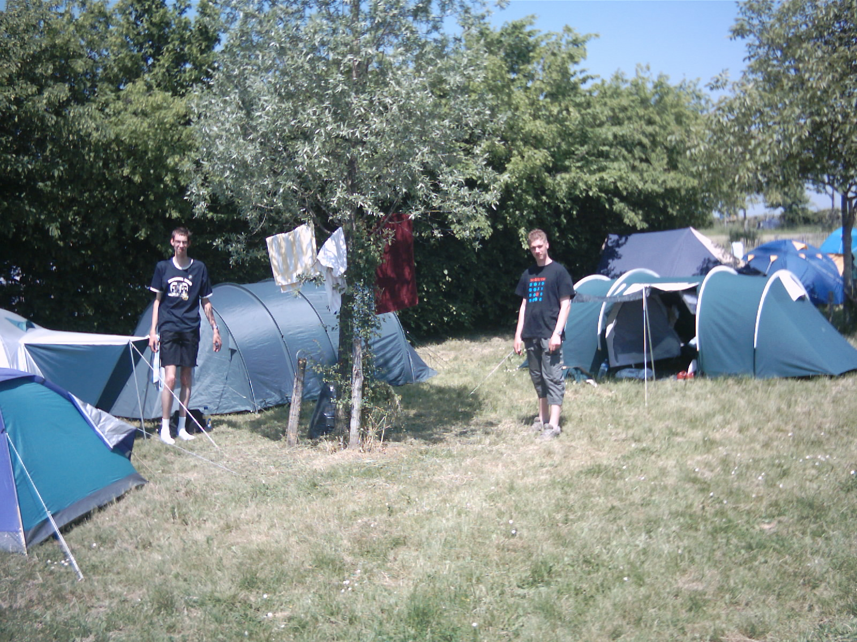
Primitief camperen

Slide 25
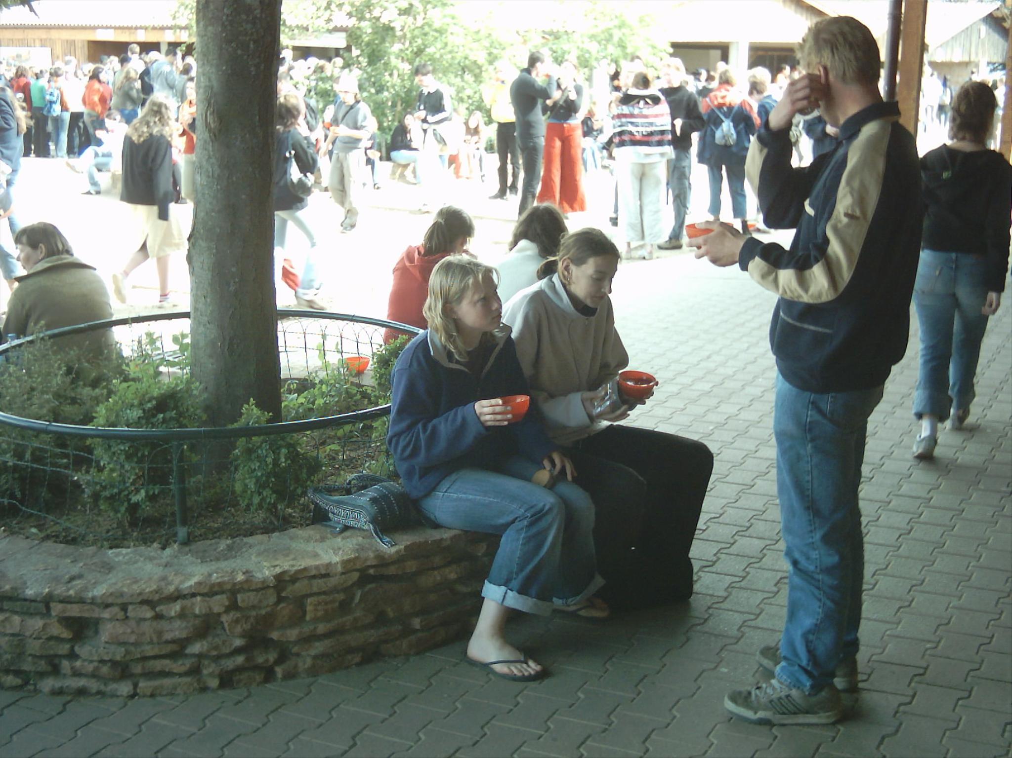
Eenvoudige maaltijden

Slide 26
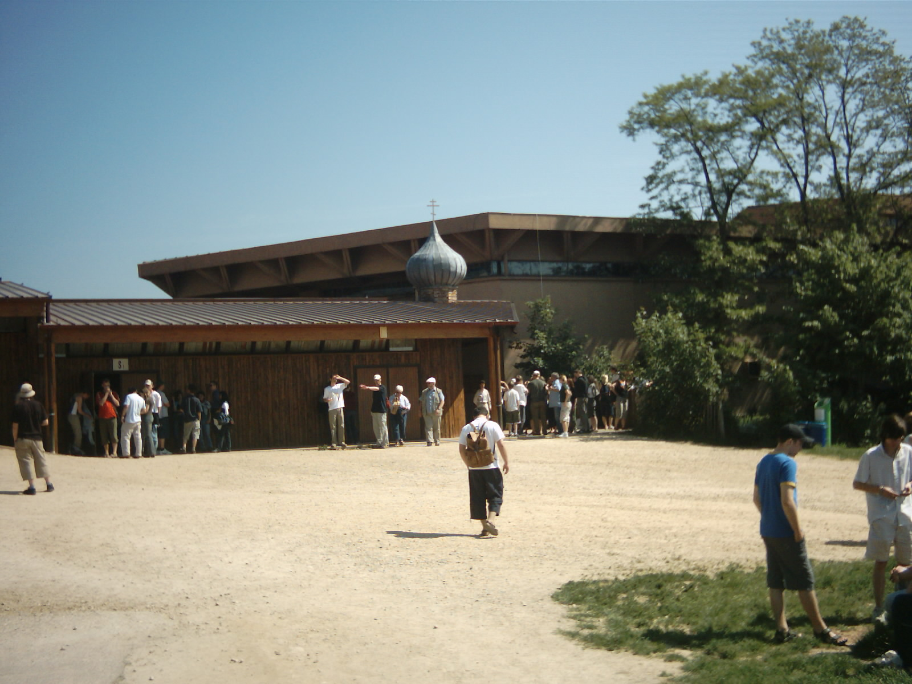
hoogtepunt
‘Niet uit te leggen’
‘Moet je meemaken’
Zaterdagavond-viering

Slide 27
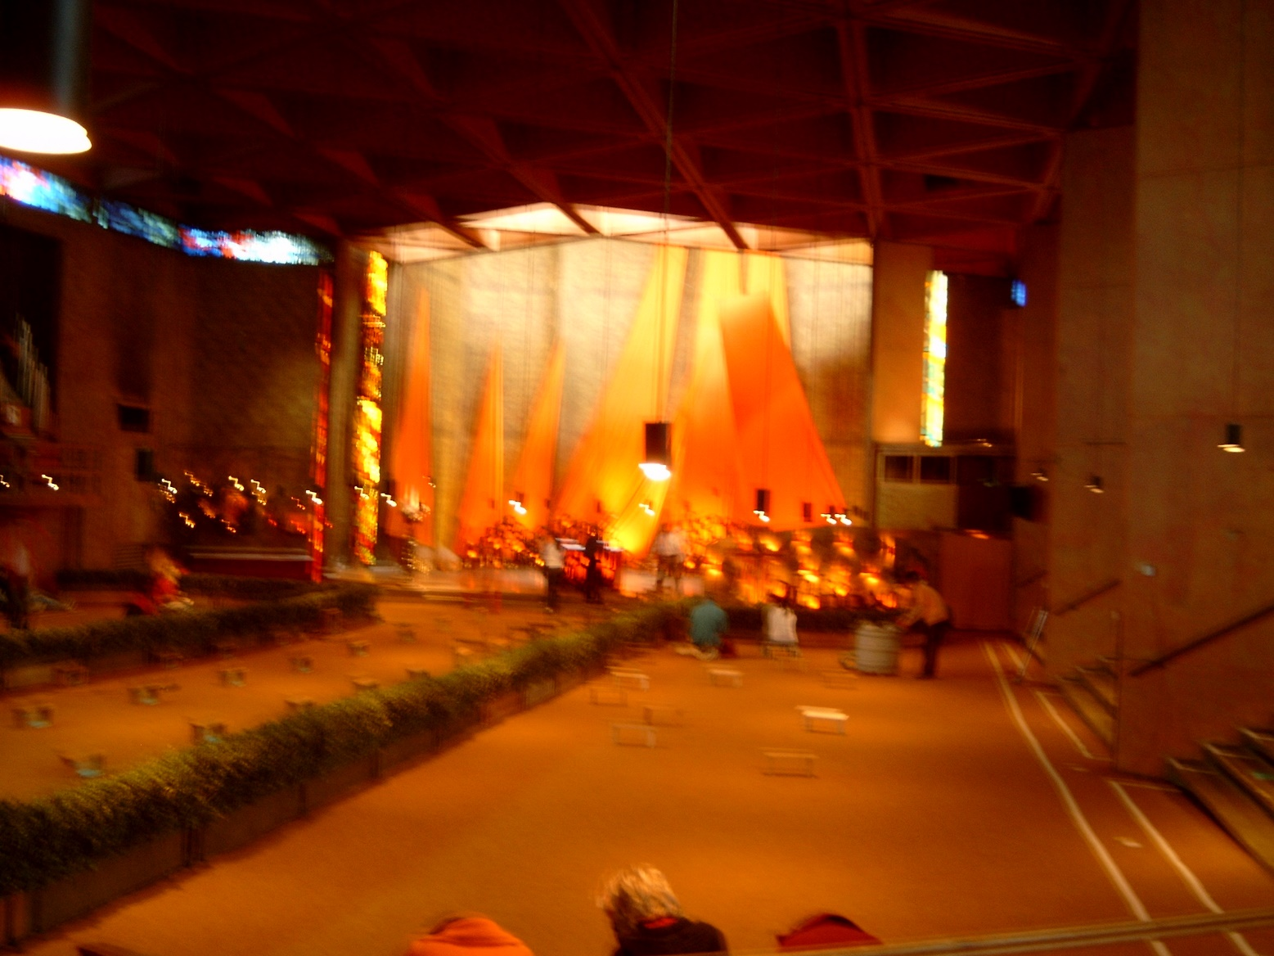
hoogtepunt
hoogtepunt
‘Niet uit te leggen’
‘Niet uit te leggen’
‘Moet je meemaken’
‘Moet je meemaken’
Zaterdagavond-viering

Slide 28
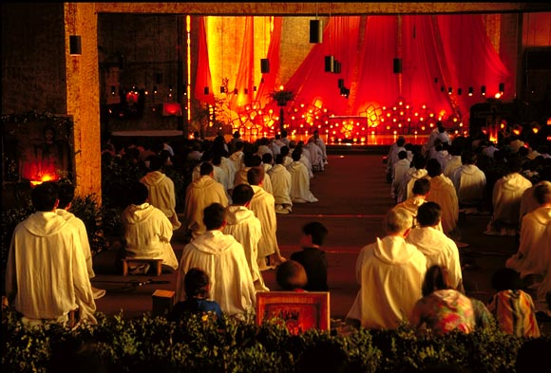
hoogtepunt
hoogtepunt
‘Niet uit te leggen’
‘Niet uit te leggen’
‘Moet je meemaken’
‘Moet je meemaken’
Zaterdagavond-viering

Slide 29
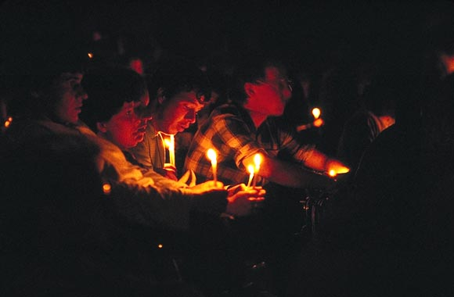

Slide 30
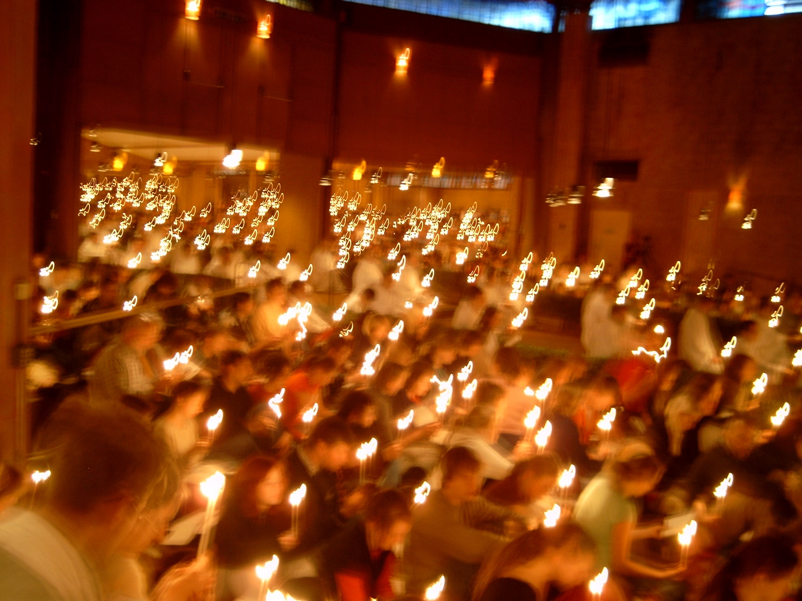

Slide 31
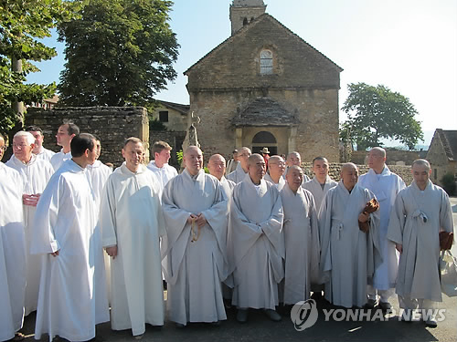
De gemeenschap heet iedereen welkom, omdat alle mensen deel uitmaken van Gods gezin

Slide 33
We beginnen in stilte
Zingen: Laudate Dominum

Slide 34
Looft de Heer, alle volken
Halleluja!
Gebed

Slide 35
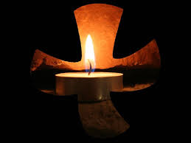
Gebed
Zingen: Ubi caritas

Slide 36
Daar waar vriendschap heerst en liefde, daar is God.
Psalmlezing: Psalm 96: 1 - 6

Slide 37
Psalmlezing: Psalm 96: 1-6
₁Zing voor de HEER een nieuw lied,
zing voor de HEER, heel de aarde.
₂Zing voor de HEER, prijs zijn naam,
verkondig van dag tot dag dat Hij ons redt.
₃Maak aan alle volken zijn majesteit bekend,
aan alle naties zijn wonderdaden.
₄Groot is de HEER, Hem komt alle lof toe,
Vervolg

Slide 38
geducht is Hij, meer dan alle goden.
₅De goden van de volken
zijn minder dan niets,
maar de HEER: Hij heeft de hemel gemaakt!
₆Glans en glorie gaan voor Hem uit,
macht en luister vullen zijn heiligdom.
Lied: Singt dem Herrn ein neues Lied

Slide 39
Zingen: Singt dem Herrn ein neues Lied
Zingt de Heer een nieuw lied.
Lofzingt Hem altijd!
Singt dem Herrn ein neues Lied

Slide 40
Evangelielezing: Johannes 2: 1-11

Slide 41
Evangelielezing: Johannes 2: 1 - 11
₁Op de derde dag was er een bruiloft in Kana,
in Galilea. De moeder van Jezus was er, ₂en
ook Jezus en zijn leerlingen waren op de
bruiloft uitgenodigd. ₃Toen de wijn bijna op
was, zei de moeder van Jezus tegen Hem: ‘Ze
hebben geen wijn meer.’ ₄‘Vrouw, wat wilt u
van Me?’ zei Jezus. ‘Mijn tijd is nog niet
Vervolg

Slide 42
gekomen.’ ₅Daarop sprak zijn moeder de
bedienden aan: ‘Doe maar wat Hij jullie zegt,
wat het ook is.’ ₆Nu stonden daar voor het
Joodse reinigingsritueel zes stenen watervaten,
elk met een inhoud van twee à drie metrete.
₇Jezus zei tegen de bedienden: ‘Vul de vaten
met water.’ Ze vulden ze tot de rand. ₈Toen zei
Hij: ‘Schep er nu wat uit, en breng dat naar de
Vervolg

Slide 43
ceremoniemeester.’ Dat deden ze. ₉En toen
de ceremoniemeester het water dat wijn
geworden was, proefde – hij wist niet waar die
vandaan kwam, maar de bedienden die het
water geschept hadden wisten het wel – riep
hij de bruidegom ₁₀en zei tegen hem:
‘Iedereen zet zijn gasten eerst de goede wijn
voor en als ze dronken zijn de minder goede.
Vervolg

Slide 44
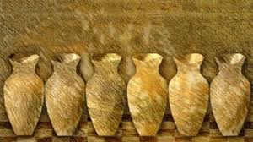
Maar u hebt de beste wijn tot nu bewaard!’
₁₁Dit heeft Jezus in Kana, in Galilea, gedaan
als eerste teken; Hij toonde zo zijn grootheid
en zijn leerlingen geloofden in Hem.
Lied: Jezus, U bent het licht in ons leven

Slide 45
Zingen: Jezus, U bent het licht in ons leven
Tijdens het zingen van dit lied is er gelegenheid een
kaarsje te ontsteken
Zingen: Jezus, U bent het licht in ons leven

Slide 47
Korte overweging

Slide 48
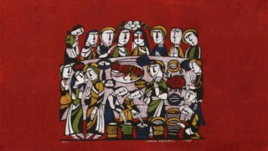
Korte overweging
Stilte

Slide 49
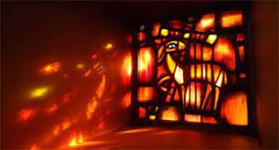
Stilte
Zingen: In the Lord / In de Heer

Slide 50
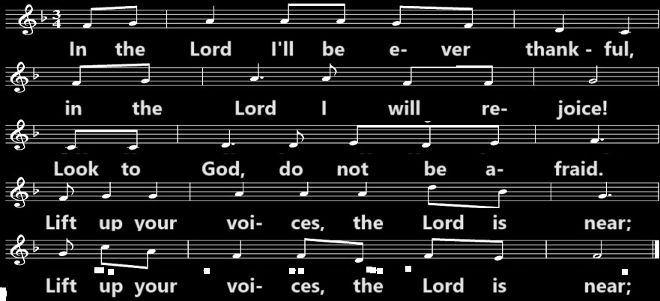
In de Heer vind ik mijn sterkte

Slide 51
Voorbeden, stil gebed, Onze Vader

Slide 52
Voorbeden
(met gezongen Kyrië)
Stil gebed
Onze Vader
Zingen: Aber du weiβt den Weg für mich

Slide 53
Zingen: Aber du weiβt den Weg für mich
God, laat mijn gedachten zich verzamelen naar U
Bij U is het licht, U vergeet mij niet
Bij U is de hulp, bij U is het geduld
Ik begrijp Uw wegen niet, maar U weet de weg voor mij
Aber du weiβt den Weg für mich

Slide 54
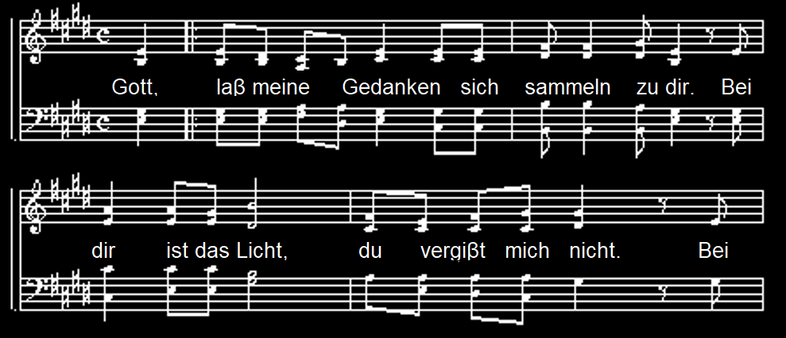
Vervolg

Slide 55
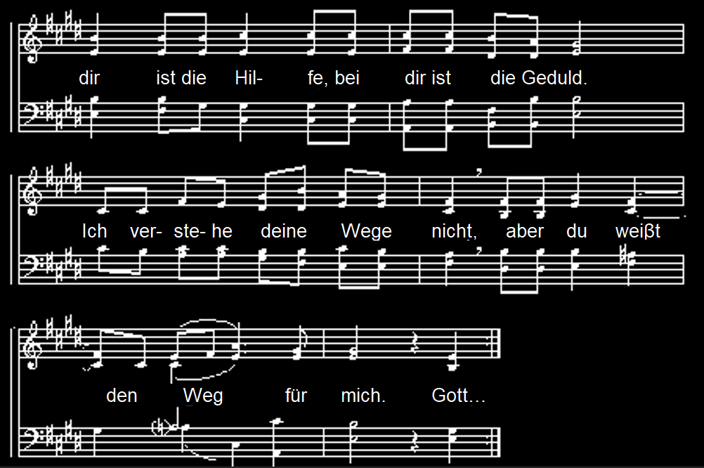
Zegenbede

Slide 56
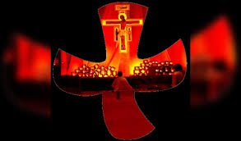
Zegenbede
Lied: Behüte mich, Gott

Slide 57
Zingen: Behüte mich, Gott
Bescherm mij, God, ik vertrouw u U wijst mij de weg naar het leven Er is vreugde in U, vreugde in overvloed
Behüte mich, Gott

Slide 58
Collecte bij de uitgang

Slide 59
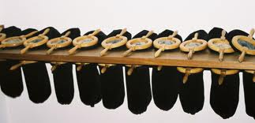
Collectedoel van deze zondag:
Kerkelijke doeleinden
De collecte wordt gehouden bij de uitgang.
Ook kunt u uw gift geven via de Scipio-app of
kunt u uw gift overmaken op rekeningnr.
NL96 RABO 0327 3039 72 t.n.v. PG Nijverdal
Instrumentale muziek door het combo

Slide 60
Instrumentale muziek door het combo
Een gezengde week gewenst

